Slide 1
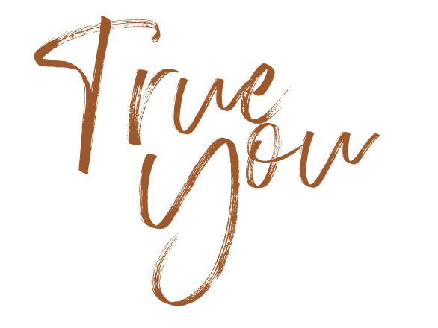

Slide 2
Bestemming 2
Oog in oog met God

Slide 3
Tijdens de reis van ons leven wordt de meest levensveranderende blik op onszelf gevormd door het zicht dat we hebben op God.

Slide 4
WAT JIJ GELOOFT, BEPAALT HOE JE LEEFT.
WAT JIJ GELOOFT OVER GOD, BEPAALT HOE JE LEEFT.
“Als we werkelijk willen weten wie we zijn, hebben we het nodig om te kijken naar Degene naar wiens Evenbeeld we gemaakt zijn. Zonder een juist zicht op God, kun je jezelf nooit zien voor wie je werkelijk bent.”
-Nadine de Vos-

Slide 5
Voordat we onderweg gaan,
vul onderstaande zin voor jezelf aan op papier:
God is voor mij….
Wat geloof jij echt?

Slide 6
PSALM 100 Juich voor de HEERE, heel de aarde;
dien de HEERE met blijdschap, kom voor Zijn aangezicht met vrolijk gezang.
Weet dat de HEERE God is; Hef je hoofd op.”
(Kijk omhoog! Zie Wie Hij is! Vul je gedachten daarmee!)
Híj heeft ons gemaakt – en niet wij –
Zijn volk en de schapen van Zijn weide. (Hij alleen is God. Kijk daarvoor naar niets of niemand anders!) Ga Zijn poorten binnen met een lofoffer, Zijn voorhoven met een lofzang; loof Hem, prijs Zijn Naam.

Slide 7
Want de HEERE is goed,
Zijn goedertierenheid is voor eeuwig.
Zijn trouw van generatie op generatie.
Geloof jij dit?

Slide 8
Geloof jij écht dat de HEERE goed is?

Slide 9
Op het moment dat we aan de goedheid van God twijfelen, hebben we het idee dat we het recht hebben
om Zijn wil af te wijzen.
En om onze eigen ideeën te vormen
over goed en kwaad.
-John Piper-

Slide 10
Wanneer in ons leven tegenslagen, teleurstellingen of pijn komen, dan is de duivel er snel bij om ons de vraag te stellen “Is God echt goed?”

Slide 11
Psalm 109:21
“Maar U, HEER, mijn God, doe voor mij wat tot eer van uw Naam is: bevrijd mij,
U bent goed en trouw.”
Marcus 10:18
“Jezus antwoordde: ‘Waarom noemt u Mij goed? Niemand is goed, behalve God.”

Slide 12
2. Geloof jij écht dat Zijn liefde voor altijd is?

Slide 13
Wij geloven dat wat we voelen meer waarheid is dan wat we weten met ons verstand.

Slide 14
De waarheid is dat God van jou houdt.
Of je dat nou zo voelt of niet.
1 Johannes 4:10 zegt het zo krachtig:
‘Het wezenlijke van de liefde is niet dat wij God hebben liefgehad, maar dat Hij ons heeft liefgehad!’
We kunnen niets doen om Zijn liefde te verdienen. Al keren we Hem onze rug toe. Willen we niets met Hem te maken hebben. Zijn toewijding aan ons verandert niet!

Slide 15
God houdt van jou,
omdat Hij van jou houdt.

Slide 16
3. Geloof jij écht dat God trouw is en te vertrouwen?

Slide 17
2 Timotheüs 2:13
“Als wij ontrouw zijn, blijft Hij getrouw. Hij kan Zichzelf niet verloochenen.” Wat wij ook doen, Hij is trouw.

Slide 18
Deuteronomium 32:4
“Hij is een rots, Hij staat voor recht;
alles wat Hij doet is volmaakt.
Trouw is God, rechtvaardig en zuiver,
in Hem is geen spoor van kwaad.”

Slide 19
✍️ Stil & schrijven

Slide 20
God is goed. God is trouw. En God houdt van jou. Denk samen of voor jezelf na over onderstaande vragen.
Welke eigenschap van God is op dit moment voor jou belangrijk in jouw leven?
Heb je weleens een moment(en) gehad waarop je God helemaal niet meer zag?
Gods waarheid zegt dat God trouw is. Ervaar jij dat in je leven? Ben je hierin weleens teleurgesteld? Durf jij te vertrouwen op God?
Ervaar jij Gods liefde voor jou? Wat betekent Gods liefde voor jou en waar zie jij Zijn liefde in jouw leven?
Zijn er momenten in je leven geweest dat je Gods waarheden (zijn goedheid, trouw en liefde) gemist hebt?

